Slide 1
Hvordan kan Bufdir og idretten bidra til inkludering og integrering? - i et oppvekst- og likestillingsperspektiv
Sigrid Marie Orvik Benjaminsen, rådgiver i avdeling for oppvekst og familievern
Kristina Haugen Moe, rådgiver i avdeling for likestilling og universell utforming

Slide 2
Bufdirs rolle og samfunnsoppdrag
Barne-, ungdoms- og familiedirektoratet (Bufdir) skal bidra til en trygg barndom, gode oppvekstvilkår og trygge familier i et inkluderende og likestilt samfunn.
Notes:
Fagdirektoratsrollen – fremskaffe og spre kunnskap, tilby veiledning og retingslinjer, fasilitere nettverk og samarbeid på tvers

Slide 3
Gode oppvekstvilkår for alle barn er et tverrsektorielt ansvar der Bufdir bidrar inn
Bosted og nærmiljø
Familien
Barnehage og skole
Utdanning og arbeid
Kultur og fritid
Helse-, omsorgs- og sosialtjenester
Notes:
I arbeidet med å gi barn og unge en god oppvekst, er det viktig med en helhetlig tilnærming for å bygge laget rundt barna. Barn lever livet sitt på flere arenaer, og virkemidlene for å gi barn og unge en god oppvekst ligger dermed i flere sektorer (se modell)
Bufdir har innsatser på flere av disse arenaene (markert i rødt), og et særskilt sektoransvar for familien gjennom familievernet, barnevernet og arbeid med foreldrestøtte.

Slide 4
Alle barn har rett til en god oppvekst
Barnekonvensjonen omhandler alle deler av barns liv
Universelle rettigheter som gjelder alle barn – uten noen form for diskriminering
Barnekonvensjonen og norsk lov gir alle barn rett til gode oppvekstsvilkår og tilgang på fellesskapsarenaer og goder som fremmer inkludering og utvikling
Notes:
Gi alle barn en god oppvekst
Et mål i seg selv
Universell rettighet – alle barn i kraft av å være barn
Barnekonvensjonen – et sentralt rammeverk for å forstå innholdet i «god oppvekst» og «sikre gode oppvekstvilkår»

Slide 5
Bufdir – Norges likestillingsdirektorat
Bistår med fagkompetanse til andre offentlige myndigheter som kommuner, statsforvaltere og andre offentlige etater
Arbeider sektorovergripende på alle diskrimineringsgrunnlag:
Kjønn, etnisitet, religion, funksjonsmangfold, universell utforming og LHBT+
Notes:
Utarbeide veiledere, informasjonskampanjer, følger opp handlingsplaner.

Slide 6
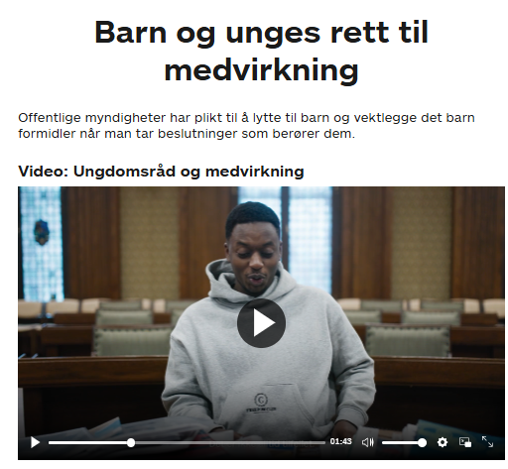
Virkemidler på oppvekstfeltet

Slide 7
Tilskudd til inkludering av barn og unge
Offentlige instanser, frivillige organisasjoner og private aktører kan søke om tilskudd til aktiviteter rettet mot barn og unge som av ulike grunner står i fare for å havne i utenforskap.
Aktivitetstyper
4.1 Kultur-, fritids- og ferieaktivitet
4.2 Jobbtilbud og veiledning
4.3 Utstyrssentral
4.4 Lokal fritidskasse
4.5 Kultur- og aktivitetskort
4.6 Aktivitetsguide
4.7 Ungdomslos
4.8 Åpen møteplass
4.9 Utprøving av arbeidsmodell
4.10 Koordinering av lokalt arbeid
4.11 Annen lokal aktivitet
4.12 Sentralledd frivillige organisasjoner

Slide 8
Rapportlansering 2025
Rykende fersk rapport som ser på samfunnsgevinstene ved at barn som vanligvis ikke deltar (grunnet kostnader, nedsatt funksjonsevne etc.) får delta like mye som andre barn.
Les rapporten her

Slide 9
Virkemidler på likestillingsfeltet – e-læringskurs
E-læringskurs om likestilling, mangfold og menneskerettigheter

Slide 10
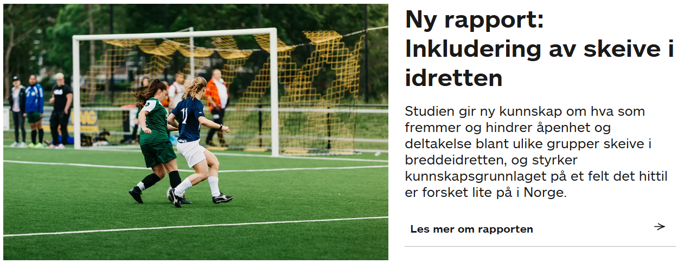
Virkemidler på likestillingsfeltet – kunnskap
Les rapporten her

Slide 11
Virkemidler på likestillingsfeltet – tilskudd

Slide 12
Eksempel på prosjekt som Bufdir har støttet
Innlandet idrettskrets: 200.000 kr til "Vi trenger deg" - bedre kjønnsbalanse i norsk idrett
Midtbygdens Idrettslag: 30 000 kroner til «Trygge rammer mot rasisme»
Møhlen Pris Idrettslag: 400 000 kroner til «Sammen mot rasisme og diskriminering!»
Vivil Idrettslag: 300 000 kroner til Vivil-Lekene
Nordstrand Idrettsforening: 120 000 kroner til Aktivitetsleir - for parautøvere
Øvre Eiker Idrettsråd: 120 000 kroner til Vårslipp og gøy for alle med alle
Idrettslaget Gneist: 120 000 kroner til Tilrettelagt håndball

Slide 13
Eksempel på utvidet samfunnsansvar – inkluderende tilbud
Viken Idrettskrets: kr 450 000 til Tilrettelagt idrettsleir for barn og ungdom - Hurdal 2023
Oslo Idrettskrets: kr 100 000 til Ferieaktivitet i idrettslag for utviklingshemmede
Hamar idrettslag hovedlaget: kr 92 000 til Aktivitetstilbud for barn med tilretteleggingsbehov – Etter skoletid
Notes:
Hallingdal Fotballklubb: kr 190 000 til Tilrettelagt fotballtrening med Halling-gaupene
Hamar idrettslag hovedlaget: kr 92 000 til Aktivitetstilbud for barn med tilretteleggingsbehov – Etter skoletid
Hamar idrettslag hovedlaget: kr 22 050 til Tilrettelagt sommercamp
Fotballklubben Clausenengen Kristiansund: kr 60 000 til Stjernetreffet 2025
Idrettslaget Gneist: kr 120 000 til Tilrettelagt håndball
Vestfold og Telemark idrettskrets: kr 85 000 til Paraidrettscamp for barn og unge med funksjonsnedsettelse i Vestfold og Telemark

Slide 14
Er det mulig å inkludere alle heller enn å jobbe med segregerte tilbud?
Spørsmål til ettertanke:

Slide 15
sigridmarieorvik.benjaminsen@bufdir.no
kristinahaugen.moe@bufdir.no
bufdir.no

